Slide 1
דוגמה למשימה מסכמת- 2014
רובוטיקה

Slide 2
שאלה1 (10 נק') (הערה למורה: 2 נק' לסעיף)
תנועת הרובוט
מנוע L של הרובוט מקבל את הערך 75.
השלימו ערך מתאים עבור כל אחד מהסעיפים הבאים:
א. בכדי שהרובוט יבצע פנייה במקום (סביב צירו), מנועR יקבל את הערך ________.
ב. בכדי שהרובוט יבצע פניית רגל ציר, מנועR יקבל את הערך _________.
ג. בכדי שהרובוט יבצע פנייה בקשת ימינה, מנועR יקבל את הערך _________.
ד. בכדי שהרובוט יבצע פנייה בקשת שמאלה, מנועR יקבל את הערך _________.
ה. בכדי שהרובוט ייסע ישר, מנועR יקבל את הערך _________.
75
-75
0
כל ערך הגדול מ0 וקטן מ75
כל ערך הגדול מ75
75

Slide 3
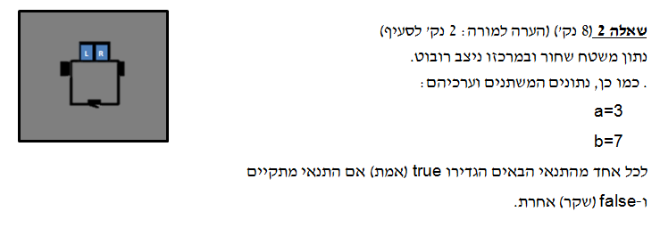
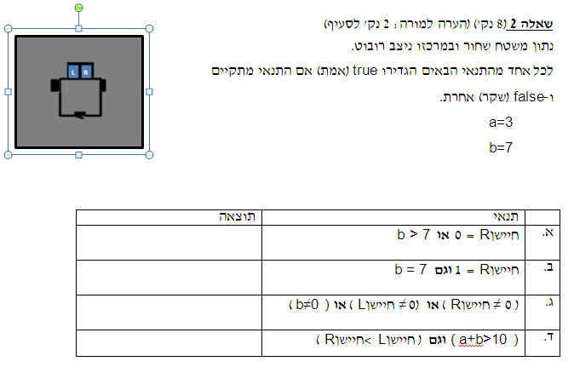
לוגיקה בוליאנית, משתנים,
שימוש בחיישנים (בסיסי)
true
false
true
false

Slide 4
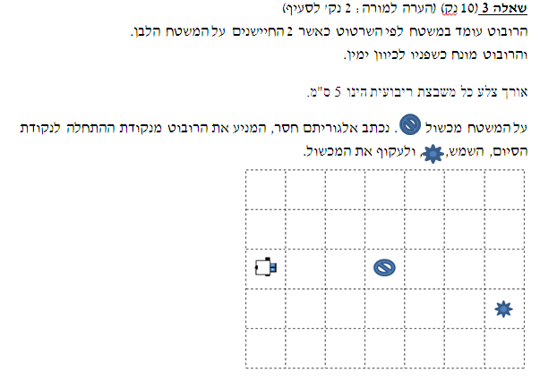
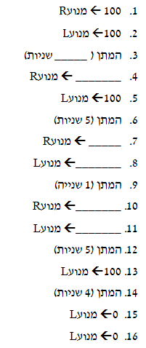
לפניכם האלגוריתם החלקי בו חסרות הוראות. השלימו את החסר:
2
-100,0
100
100
פנייה שמאלה

Slide 5
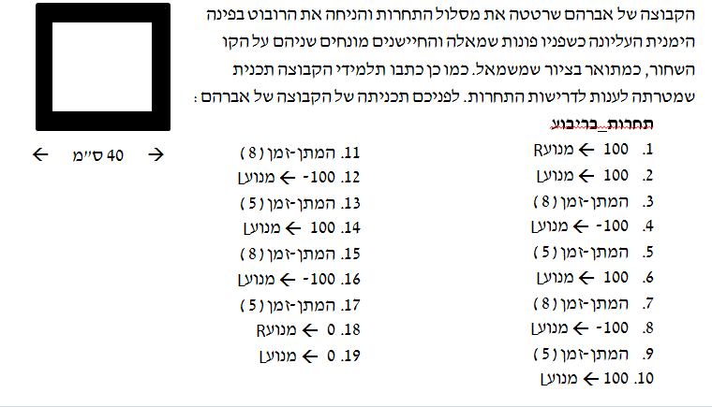
שאלה 4

Slide 6
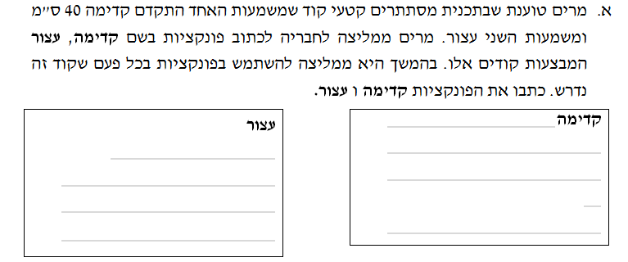

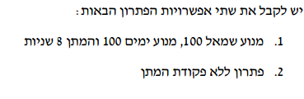

Slide 7
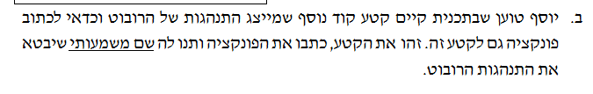
1.מנועL → -100
2. מנועR → 100(לא חובה)
3. המתן (5)

Slide 8
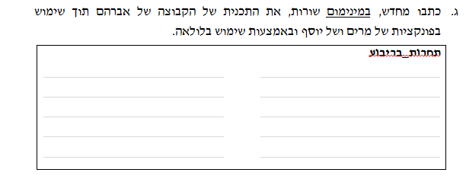
יש לבדוק בהתאם לתשובה בסעיפים הקודמים.
בצע 4 פעמים:
1.1 קדימה
1.2 פנה שמאלה
2. עצור

Slide 9
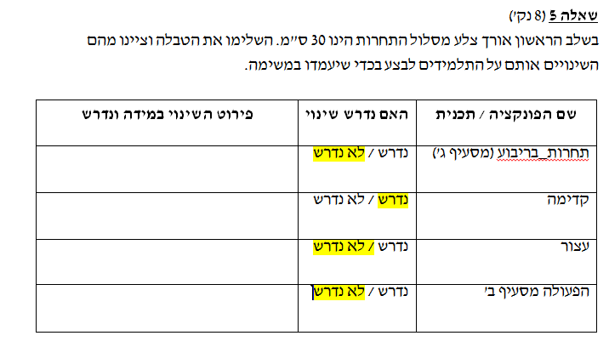

Slide 10
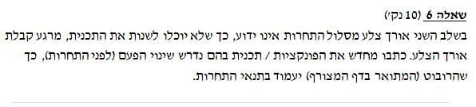
מטרת השאלה הינה מעבר לחוג סגור:
שימוש בחיישן האור.
יש לקבל פתרון באמצעות משתנים.

Slide 11
שאלה 7 (6 נק') (הערה למורה: 3 נק' כל סעיף)
לפניכם תכנית שכתבו איתמר ויעל:
4 ← משתנה count
100- ← מנועR
100- ← מנועL
בצע count פעמים
  בצע (count-2) פעמים
    המתן 2
0← מנועR
0← מנועL
16
4
4
2
השלימו: מה מבצעת התכנית?
נסיעה אחורה/קדימה/סיבוב במשך _____ שניות , ועובר דרך של _____ ס"מ
80
16

Slide 12
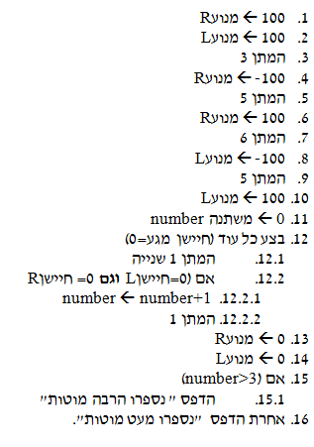
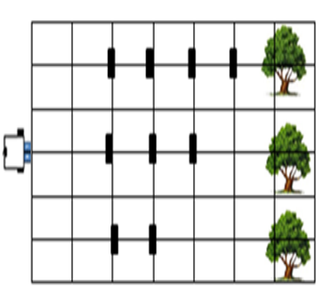
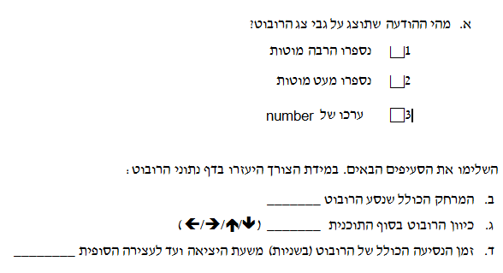
שאלה 8 (12 נק') (הערה למורה: כל סעיף 3 נק')
קונדסון שלח את הרובוט למשימה ביער.
ביער יש רצועות שחורות שרוחבם הינו 5 ס"מ. אורך כל ריבוע הינו 15 ס"מ.
הרובוט ייעצר כשיתקל בעץ ההפתעות.
משטח הנסיעה של הרובוט:
15+30+15*5=15*8=120
3+5+6+5+15=34

Slide 13
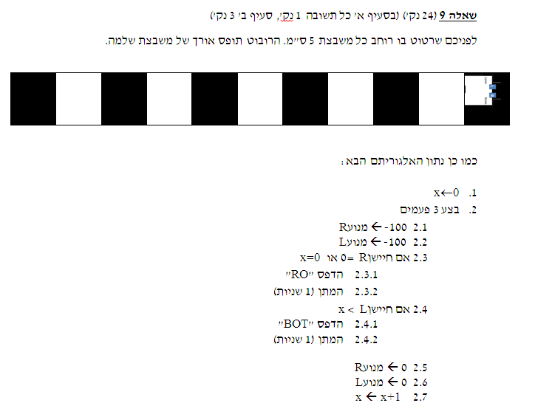
מס' הפעם | X | חיישןR | חיישןL | תנאי 2.3 | תנאי 2.4 | זמן שעבר | המרחק שעבר | פלט
1 | 0←1 | 0→1→0 | 0→1→0 | true | true | 2 | 10ס"מ | ROBOT
2 | 1←2 | 0 | 0 | true | false | 1 | 5 | RO
3 | 2←3 | 1 | 1 | false | false | 0 | 0
מהו המרחק בסנטימטרים אותו עבר הרובוט בסך הכל? 15 ס"מ

